Slide 1
Периметр прямоугольника.
Подготовила учитель начальных классов
МБОУ «ОЦ №1 Майкопского района»
п. Тульского
Республики Адыгея
Хоба Светлана Евгеньевна.

Slide 2
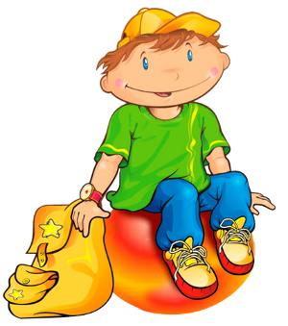
СЧИТАЕМ
УСТНО!

Slide 3
Подбери выражения к задаче
6.3
(6-3)+6
6-3
6+3

Slide 4
Математический диктант.
15-(6+5)=4
17-(18-9)=8
(4+8)-7=5
(46-40)+10=16
76+4=80
100-53=47
(3+8)+(12-6)=17

Slide 5
ОЦЕНИ свою работу.

Slide 7
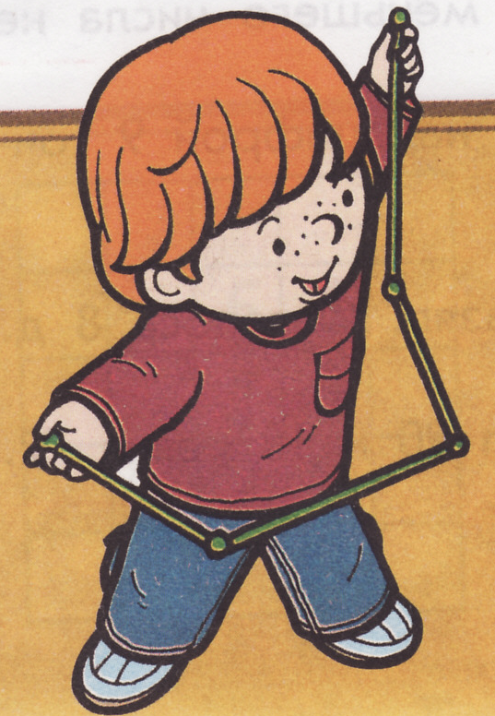
ПЕРИМЕТР прямоугольника ( Р)

Slide 8
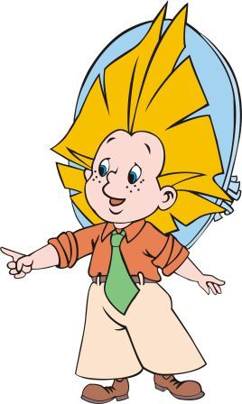
6см
4см
Р=?

Slide 9
Р=
а+в+а+в
а
в
в
Р=
а.2 + в.2
а
Р=
(а+в) . 2

Slide 10
4 см
3 см
Р - ?
Р=
Р=
Р=
4 + 3 + 4 + 3 = 14см
4.2 + 3.2 = 14см
(4+3).2 = 14см

Slide 11
Оцени работу товарища.
! -Молодец, всё понял и не ошибся.
+ -Хорошо, понял почти всё, но немного ошибся.
- Тебе нужна помощь учителя.

Slide 12
Составь и реши задачу.
30 кг
на
15 кг
<

Slide 13
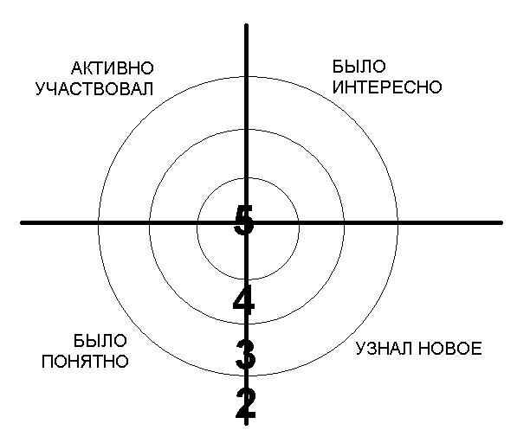
Рефлексия

Slide 14
МОЛОДЦЫ!

